Slide 1
易求职
BibleProject
Team Lycoris

Slide 2
学员在结业之后面临的第一大问题就是面试
为了应对面试时被问到的技术方面的问题,大家需要熟背面试题
这还不够,有的公司会对人员这块有特殊的要求,比如:对学历查证
那么当接到面试邀请时,如何去准备让多数学员非常头痛,甚至是即使面试过了,
却因为其他原因导致没有收到offer

Slide 3
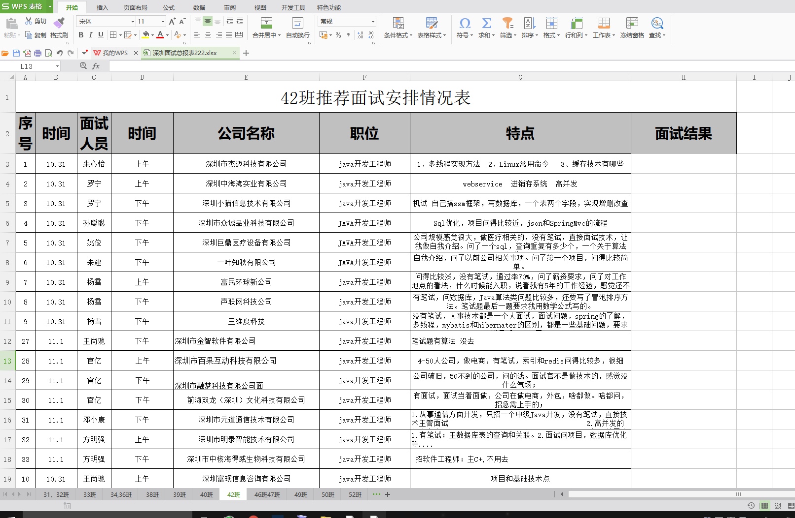

Slide 4
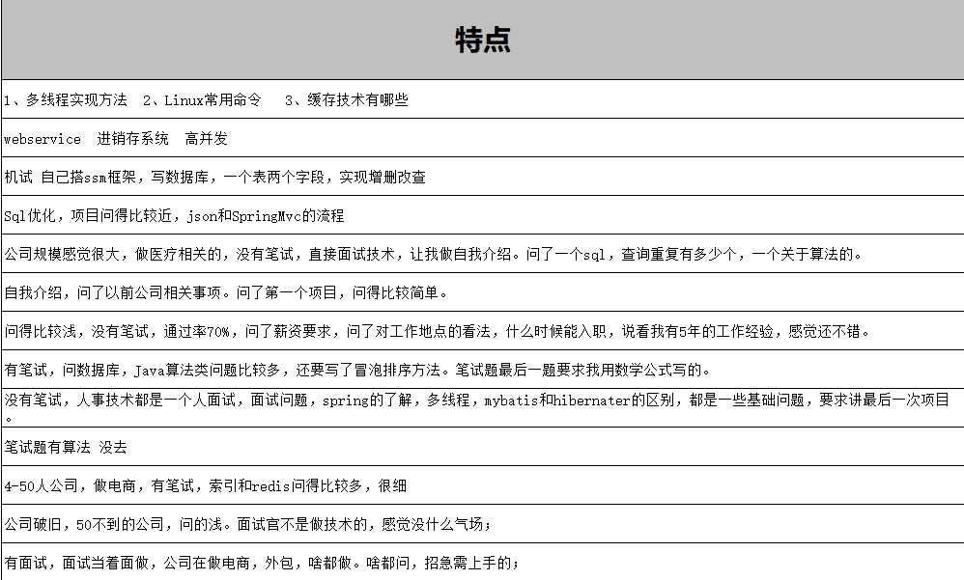

Slide 5
项目目的
基于过去老师的面试记录表,从繁杂口语化的记录中找到有价值的数据,并用直观的方式呈现,以让学员们有更充分的面试准备

Slide 6

目录
1.需求分析
2.业务流程
3.进度把控
4.产品展示

Slide 7
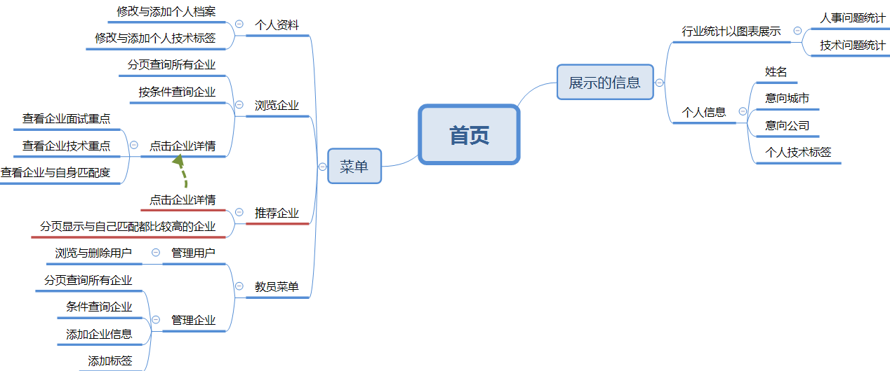
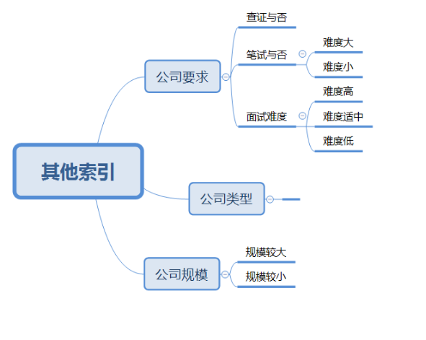
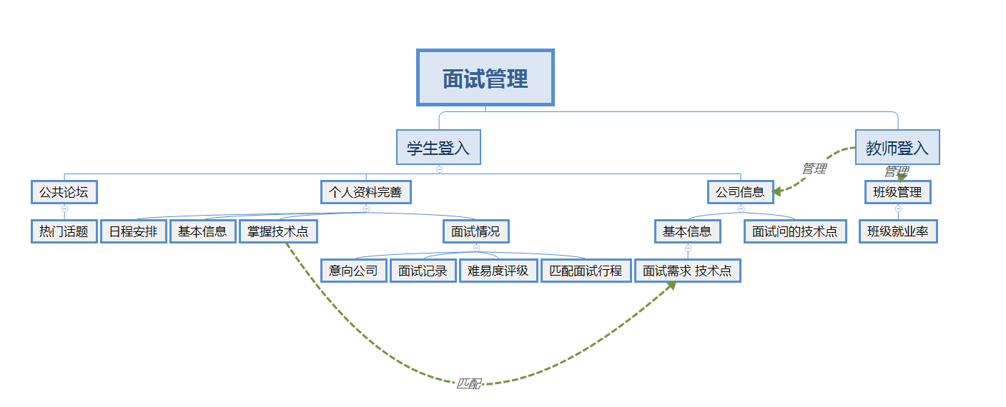
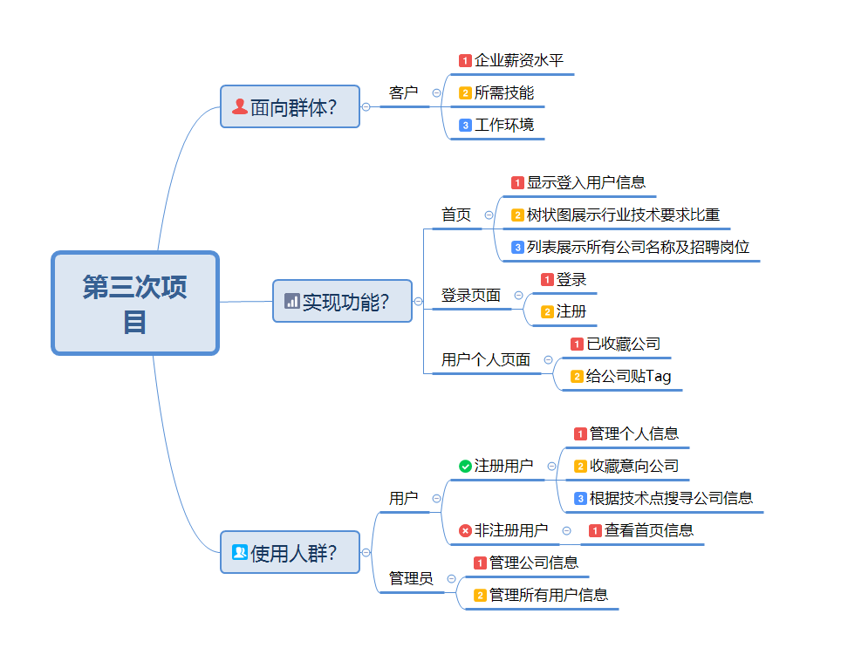
头脑风暴
要做成什么样?

Slide 8
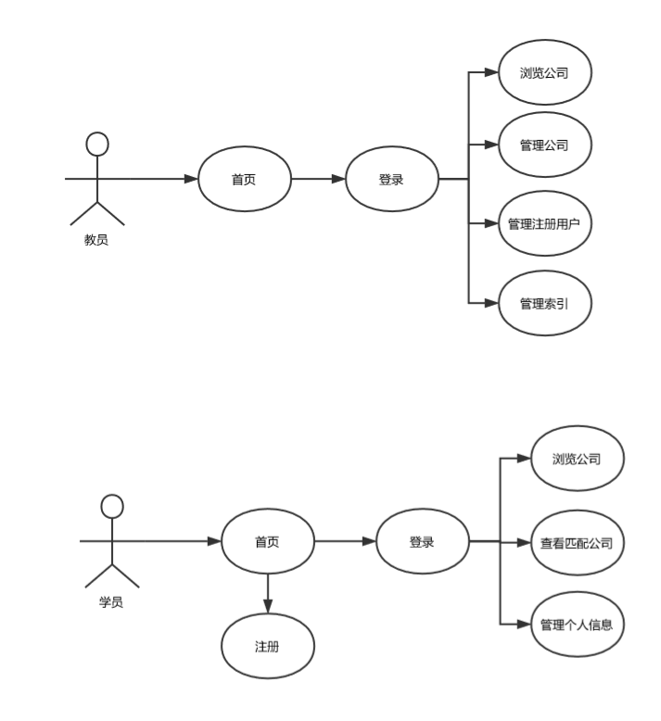
用例分析
系统所面向的用户群体

Slide 9
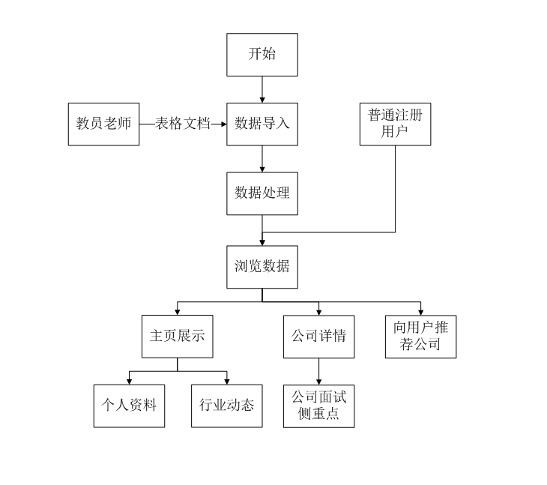
业务流程

Slide 10
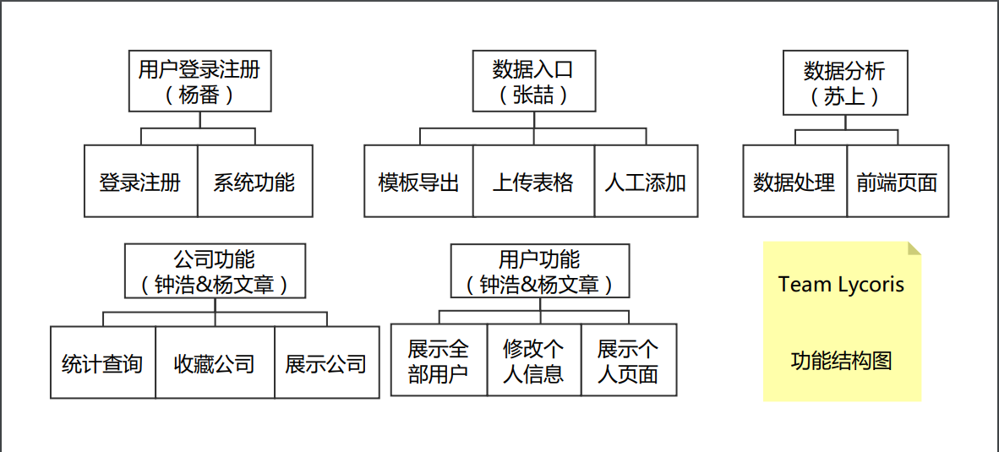
业务确定
模块/边界切分

Slide 11
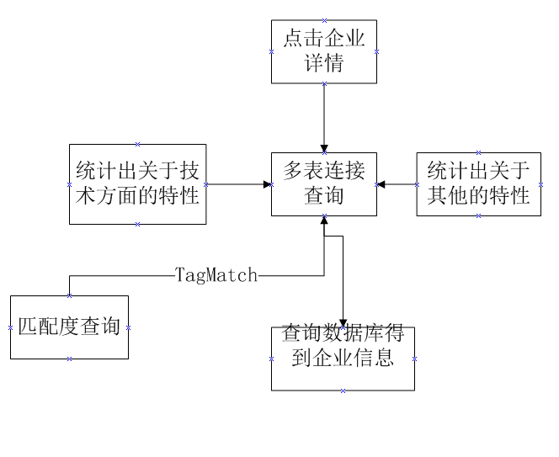
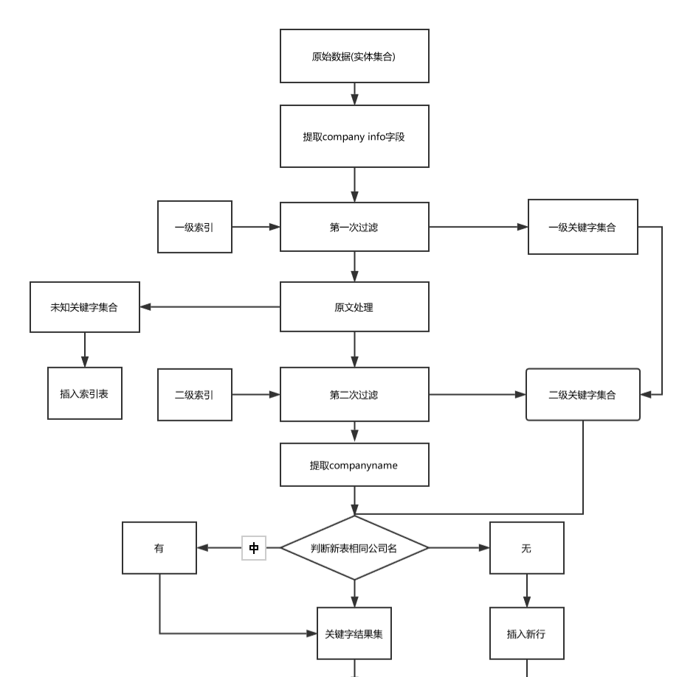
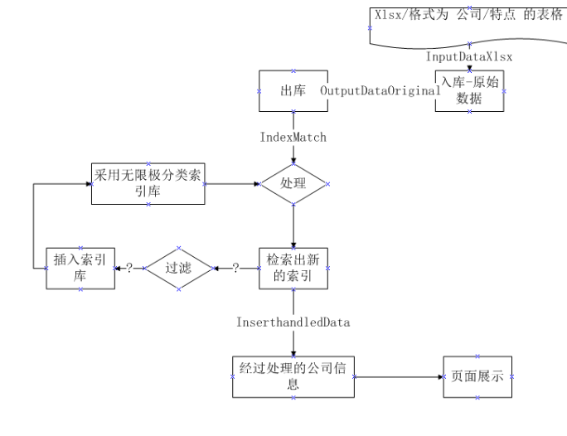
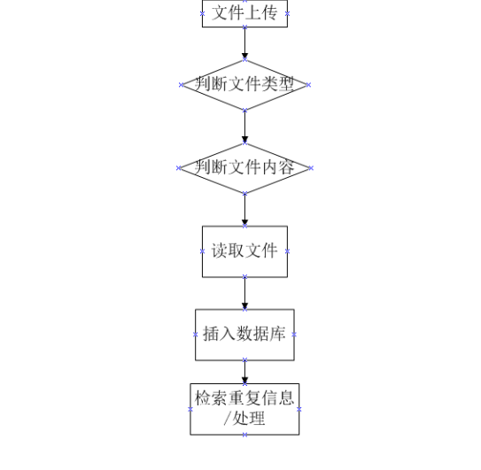
功能流程
详细设计
每个模块功能是用来解决什么问题的?
如何解决?具体的方案,需要用到哪些技术?
至此,数据库的设计,各个模块功能的设计基本成型

Slide 12
技术应用
技术
工具
SSM+MySql架构
Spring 定时任务
DFA算法词汇过滤
poi表格处理
bootstrap+echarts数据展示
利用读写json对页面优化
Xmind 头脑风暴
Axure RP 原型制作
Visio 流程图制作
MyEclipse 编码
ProcessOn 流程图制作
Github 版本控制

Slide 13
3组LycorisProject业务详情
 |  | 序号 | 业务 | 分工 | 工时/天
用户模块 | 开始 | 1 | 注册 | 杨番 | 0.5
 |  | 2 | 登录 | 杨番 | 0.5
 | 修改用户档案 | 3 | 浏览记录 | 杨文章 | 1
 |  | 4 | 修改个人资料 | 杨文章 | 1
 |  | 5 | 标签管理 | 钟浩 | 1
 |  | 6 | 收藏管理 | 钟浩 | 1
 | 管理用户 | 7 | 添加公司到收藏 | 钟浩 | 0.5
 |  | 8 | 查询用户 | 杨文章 | 0.5
 | 首页 | 9 | 删除用户 | 杨文章 | 0.5
 |  | 10 | 首页展示用户能力图 | 苏上 | 1.5
数据展示 | 管理公司 | 11 | 展示地区行情 | 钟浩 | 1.5
 |  | 12 | 展示公司列表 | 苏上 | 1
 |  | 13 | 条件搜索公司 | 钟浩 | 1
 |  | 14 | 删除公司 |  | 0.5
 |  | 15 | 修改公司 |  | 0.5
 |  | 16 | 添加公司(单条) |  | 0.5
 |  | 17 | 查询公司详情 | 苏上 | 0.5
数据处理 |  | 18 | 上传表格 | 张喆 | 0.5
 |  | 19 | 下载表格模板 | 张喆 | 0.5
 |  | 20 | 索引添加 | 林柯 | 0.5
 |  | 21 | 索引修改 | 苏上 | 0.5
 |  | 22 | 索引删除 | 林柯 | 0.5
 |  | 23 | 数据处理 | 苏上,林柯 | 2
 |  | 24 | 索引查询 |  | 1
 |  | 25 | 匹配公司 |  | 1
 |  |  |  | 合计 | 20
项目展示

Slide 14
项目展示

Slide 15
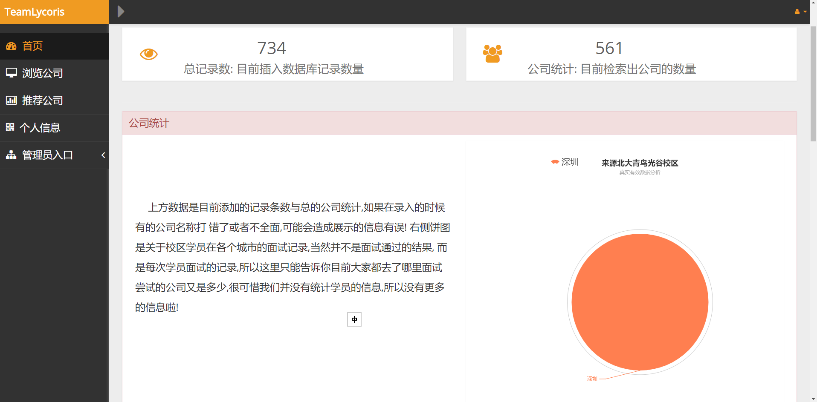

Slide 16
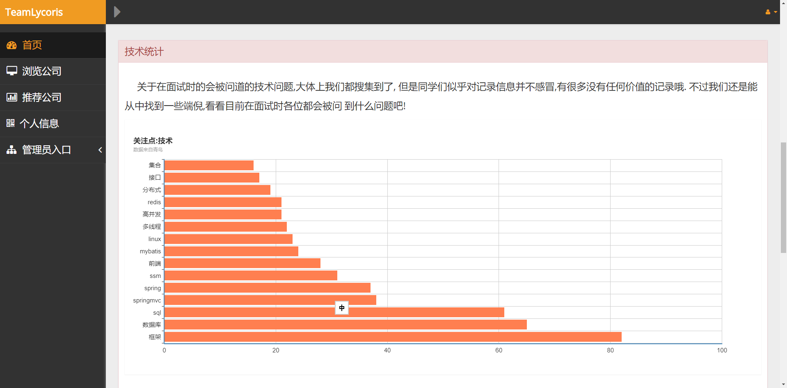

Slide 17
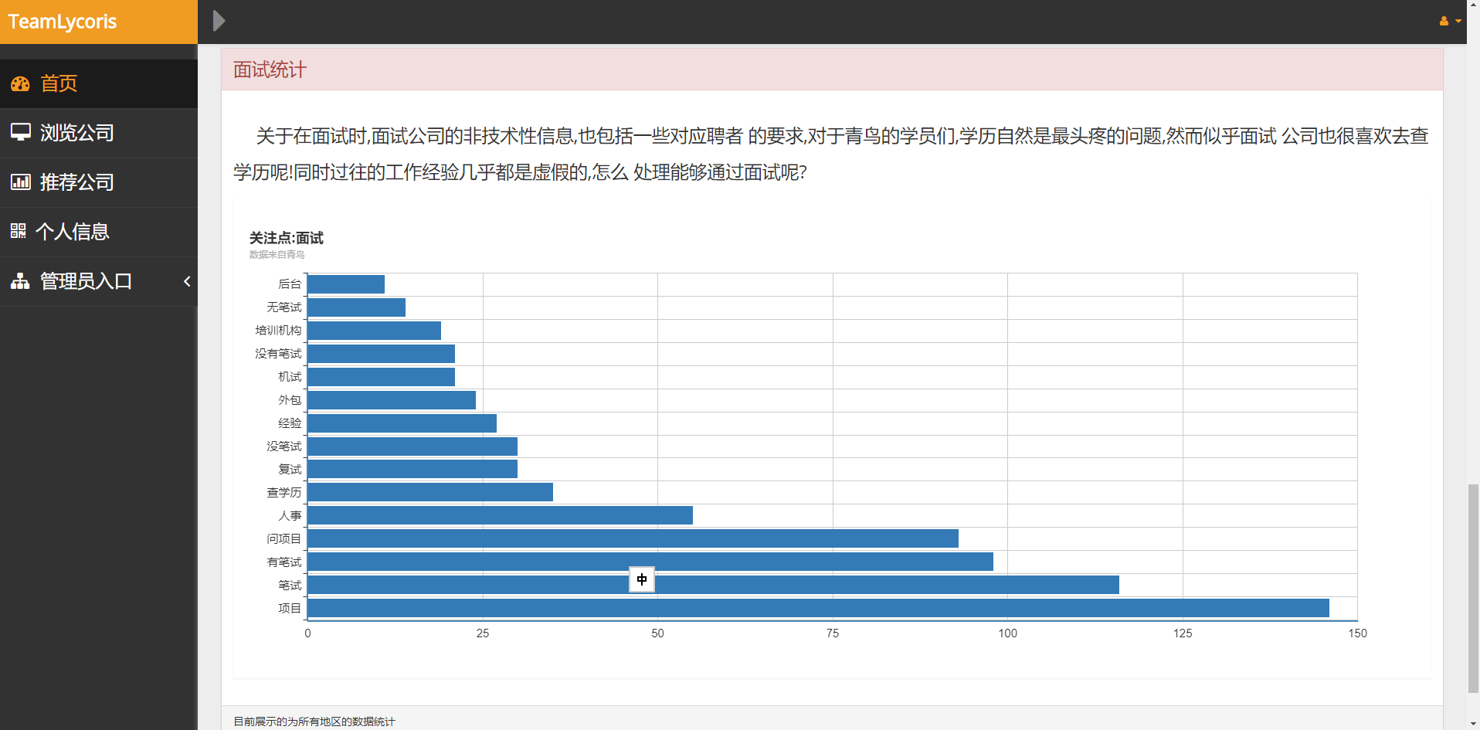

Slide 18
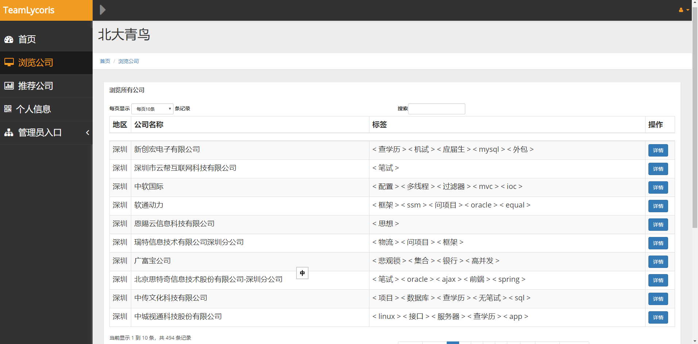

Slide 19
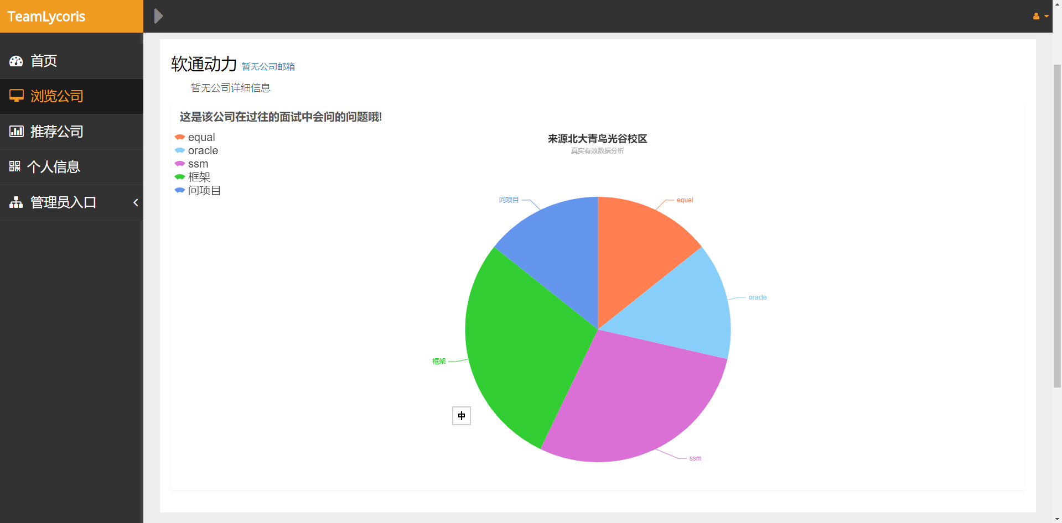

Slide 20
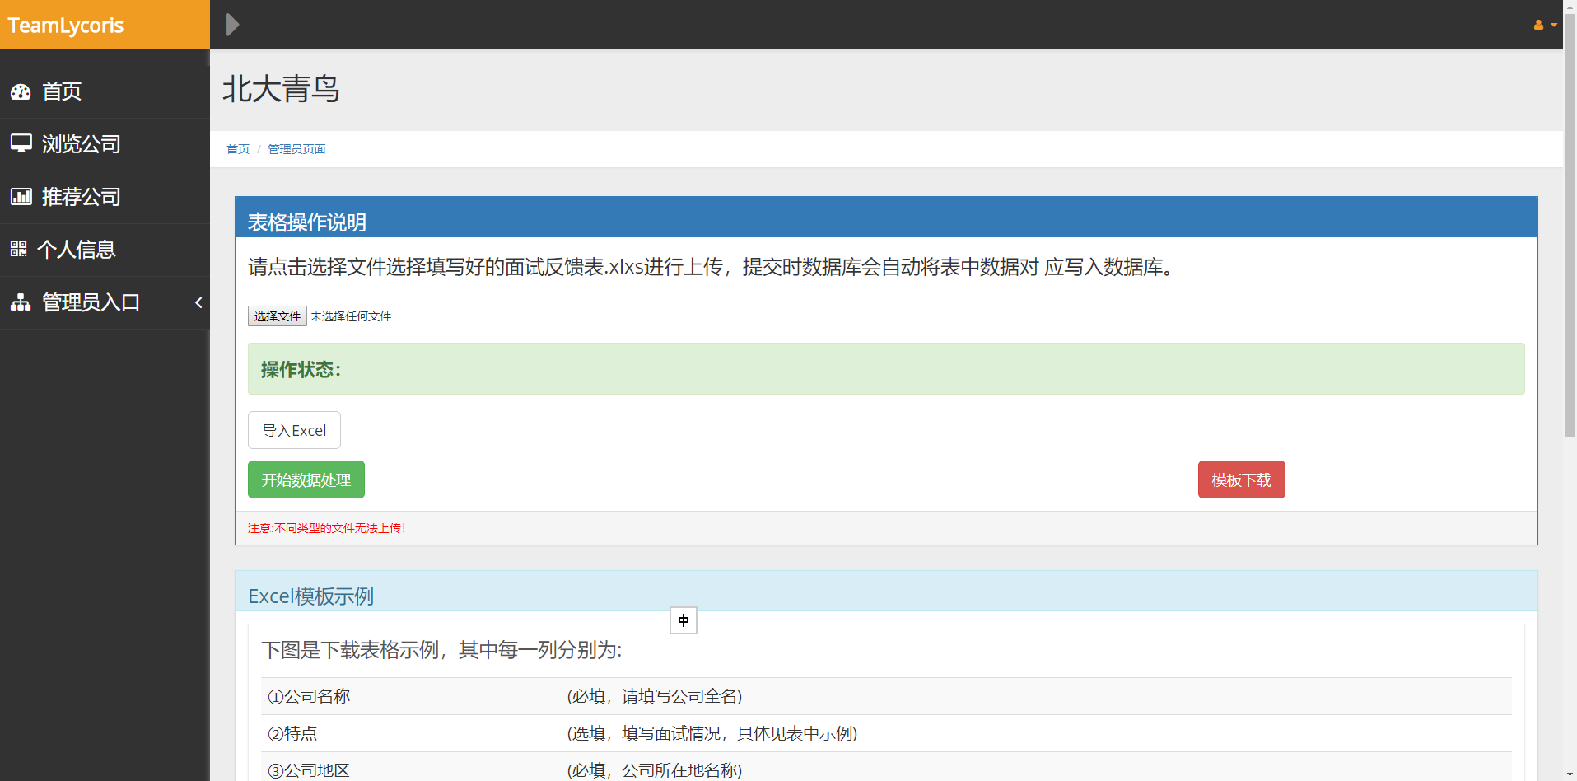

Slide 21
总结
组长任务安排不合理,浪费大量时间
在前期设计阶段还是不够充分
组员不愿意也写不好前端界面
详细设计阶段投入不够,后期编码吃力
Sql语句技术低下
需要扩展知识面,了解更多的技术

Slide 22
THANK YOU
Team Lycoris

